Slide 1
第九课 纠纷的多元解决方式
9.2 解析三大诉讼

Slide 2
诉讼

Slide 3
情境探究
小莹酷爱文学创作。一天，她偶然发现一本署名为小琪的诗集里载有自己的作品，后来得知是文学社的小琪擅自将社团内部讨论的稿件交给某出版社出版了。小莹认为这一行为侵犯了她的合法权益，要求小琪公开赔礼道歉并赔偿经济损失。但小琪认为这是在帮小莹宣传作品，并不侵权。社团老师出面调解，小琪不仅不道歉，还认为小莹小题大做。有的同学也认为小莹没必要这么较真儿。小莹觉得很困惑，不知道该如何解决问题。最终，咨询过律师后，小莹在父母的帮助下，决定向人民法院提起诉讼，以维护自己的合法权益。
点评
民法典规定:“ 公民从出生时起到死亡时止，具有民事权利能力，依法享有民事权利，承担民事义务。”“公民的民事权利能力一律平等。”因此，无论是成年人还是未成年人，都平等地享有民事权利能力。著作权是一项民事权利,它包括作者署名权和获得报酬权。小莹完全享有著作权，也当然享有署名权和获得报酬权。
杂志社与小莹之间的关系是平等主体间的民事关系，适用平等自愿、等价有偿的原则，杂志社选用小莹的作品，就应该依法为小莹署名并支付报酬。
●小莹采取了哪些途径维护合法权益？

Slide 4
一、诉讼及其特点
1、诉讼
（1）含义：诉讼又称“打官司”，就是在纠纷主体的参与下，由人民法院依照法定程序解决具体纠纷的活动。
（2）地位：在多元的纠纷解决方式中，诉讼是解决纠纷的最后途径。（主导地位）
（3）特点
公权性
人民法院代表国家行使审判权
人民法院、当事人及其他诉讼参与人严格遵守法定程序解决纠纷
程序性
强制性
以国家强制力为后盾
人民法院生效裁判所确定的当事人之间的权利义务关系是终局的
终局性

Slide 5
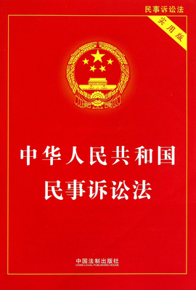
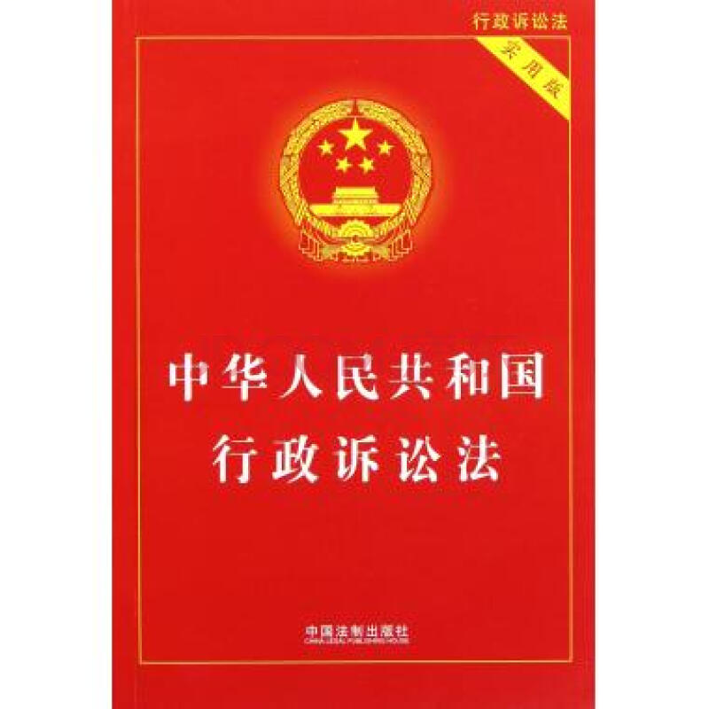
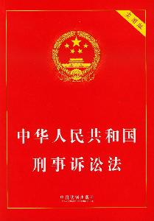
（3）要求：诉讼解决纠纷必须严格依法进行。
2、诉讼法
（1）含义：用于调整诉讼法律关系，规范诉讼活动与程序的法律。
（2）类型：针对不同的诉讼类型，我国分别颁布了《中华人民共和国民事诉讼法》《中华人民共和国行政诉讼法》《中华人民共和国刑事诉讼法》。

Slide 6
【易混易错】
刑事诉讼法就是刑法，民事诉讼法就是民法。对吗？
（1）程序法是规定以保证权利和职权得以实现或行使，义务和责任得以履行的有关程序为主的法律，
程序法
刑事诉讼法—是规定处理犯罪案件的程序法。
民事诉讼法—是规定处理民事案件的程序法。
行政诉讼法—是规定处理行政争议案件的程序法。
注意：民法典≠民事诉讼法
行政法≠行政诉讼法
刑法≠刑事诉讼法
刑法：规定哪些行为是犯罪、犯什么罪，给予犯罪人何种刑事处罚的法律。
民法典：调整平自然人、法人和非法人组织之间的人身关系、财产关系的法律。
行政法：规定国家行政机关及其工作人员的行政行为是否侵犯自然人、法人或非法人组织的合法权益的法律。
（2）实体法是指规定具体权利义务内容或者法律保护的具体情况的法律。主要包括民商法、行政法、经济法、刑事法等。
实体法

Slide 7
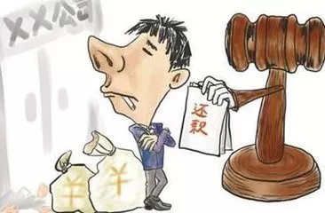
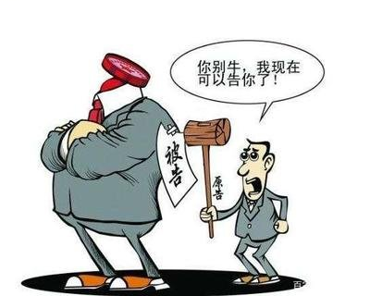
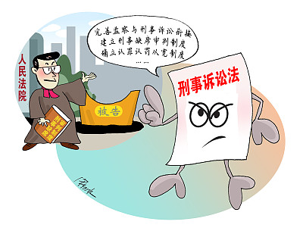
二、诉讼的主要类型
1.类型
诉讼分为民事诉讼、行政诉讼和刑事诉讼。
2.划分依据
它们在案件性质、诉讼目的、提起诉讼的主体、诉讼内容和程序、适用法律等方面，均存在显著差异。

Slide 8
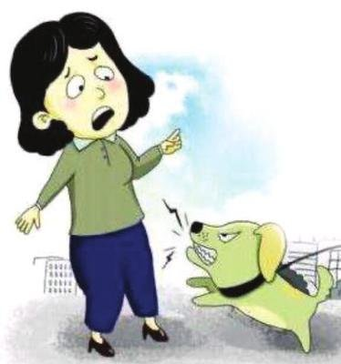
案例分析：以案说法
例1：陈某在小区散步时见一条狗很可爱，便去逗引，结果被狗咬伤。陈某要求狗的主人石某赔偿其医药费、营养费、误工费共计一万元。但石某认为，如果陈某不主动逗狗，狗是不会咬她的，因此不同意赔偿。陈某向人民法院提起诉讼，请求判令石某赔偿其相应损失。
本案例中提到的是哪个类型的诉讼？
民事诉讼
本案例中的诉讼主体是？
陈某
本案例中的诉讼目的是？
解决陈某和石某之间的民事权利和义务纠纷
Notes:
本案例中提到的是哪个类型的诉讼？
民事诉讼
本案例中的诉讼主体是？
民事诉讼中双方当事人均可提起诉讼，本案例中是陈某提起。
本案例中的诉讼目的是？
解决陈某和石某之间的民事权利和义务纠纷。主要是陈某提起诉讼，要求石某赔偿损失，维护自身合法权益。

Slide 9
3.民事诉讼（“民告民”）
诉讼目的：
解决平等主体之间的民事权利和义务纠纷。
提起诉讼主体：
双方当事人均可提起。

Slide 10
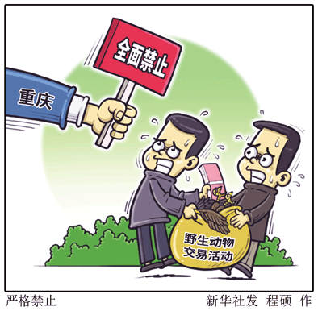
例2：张某从某县山区的居民处收购了无合法来源的王锦蛇，准备高价销售牟取利益，被县林业局执法人员查获。县林业局以王锦蛇为省重点保护野生动物、张某未办理野生动物经营许可证为由，认定该行为违反《中华人民共和国野生动物保护法》的相关规定，决定依法没收王锦蛇，并对张某给予罚款处罚。张某认为县林业局作出行政处罚的主要证据不足，遂向人民法院提起诉讼，请求撤销该行政处罚决定。
本案例中提到的是哪个类型的诉讼？
行政诉讼
本案例中的诉讼主体是？
张某
本案例中的诉讼目的是？
解决县林业局的行政行为是否合法的问题（撤销行政处罚决定）
Notes:
本案例中提到的是哪个类型的诉讼？
行政诉讼
本案例中的诉讼主体是？
行政诉讼中的诉讼主体是由行政相对人提起，行政机关始终处于被告地位。本案例中的诉讼主体是张某，县林业局是被告。
本案例中的诉讼目的是？
张某认为县林业局作出行政处罚的主要证据不足，通过诉讼请求撤销该行政处罚决定。最终解决县林业局作为国家行政机关其行政行为是否合法的问题。

Slide 11
4.行政诉讼（“民告官”）
诉讼目的：
解决国家行政机关实施的行政行为是否合法的问题。
提起诉讼主体：
主要由行政相对人提起，行政机关始终处于被告地位。
是指行政法律关系中与行政机关相对应的另一方当事人，即权益受到行政机关的行政行为影响的公民、法人或者其他组织。

Slide 12
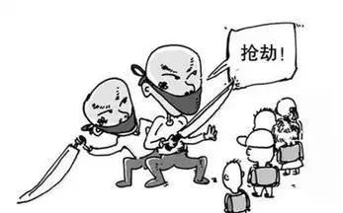
例3：某日下午，华某携水果刀窜至某中学附近小巷，将学生常某拦住，采取威胁、殴打等手段，将常某的手机和运动手表抢走，后被公安机关抓获。侦查终结后，公安机关将案件移送至人民检察院。人民检察院经审查，以抢劫罪向人民法院提起公诉，要求追究华某的刑事责任。
本案例中提到的是哪个类型的诉讼？
刑事诉讼
本案例中的诉讼主体是？
人民检察院
本案例中的诉讼目的是？
解决涉嫌犯罪的华某是否犯罪、犯什么罪以及应处何种刑罚的问题。（惩治犯罪）
假设华某损坏了常某的手机和运动手表，在诉讼中常某可要求华某赔偿吗？
常某在刑事诉讼中有权提起附带民事诉讼。
Notes:
本案例中提到的是哪个类型的诉讼？
刑事诉讼
本案例中的诉讼主体是？
刑事诉讼中除自诉案件由自诉人提起自诉外，均由人民检察院提起公诉。本案例中，是由人民检察院代表国家追究被告人的刑事责任，向人民法院提起公诉。
本案例中的诉讼目的是？
解决涉嫌犯罪的华某是否犯罪、犯什么罪以及应处何种刑罚的问题。

Slide 13
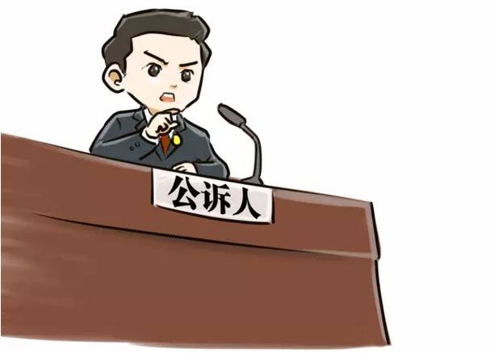
5.刑事诉讼（自诉：“民告民”；公诉：“官告民”）
诉讼目的：
解决涉嫌犯罪的人是否犯罪、犯什么罪以及应处何种刑罚的问题。
提起诉讼主体：
除自诉案件由自诉人提起自诉外，均由人民检察院提起公诉。
自诉：是指被害人或其他法定代理人、近亲属为了追究被告人的刑事责任而直接向人民法院提起的诉讼。
公诉：是指人民检察院依照相关法律规定，代表国家追究被告人的刑事责任，向人民法院提起的诉讼。

Slide 14
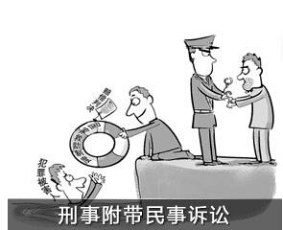
相关链接
想一想：刑事诉讼过程中，犯罪嫌疑人被判刑了，犯罪嫌疑人对被害人财产、或国家财产、集体财产造成的损害还能得到法律维护吗？
在刑事诉讼的过程中，被害人由于被告人的犯罪行为而遭受物质损失的，有权提起附带民事诉讼。
如果是国家财产、集体财产遭受损失的，人民检察院在提起公诉的时候，可以提起附带民事诉讼。
由于这种损害赔偿的诉讼请求是在刑事诉讼中
提出并附带解决的，因此称作刑事附带民事诉讼。
牢要坐+钱要赔

Slide 15
不同诉讼的区别
区别 | 民事诉讼 | 行政诉讼 | 刑事诉讼
性质
诉讼目的
诉讼主体
举证原则
适用法律
民事案件
行政案件
刑事案件
解决平等主体之间的民事权利和义务纠纷
解决国家行政机关实施的行政行为是否合法的问题
解决涉嫌犯罪的人是否犯罪和犯什么罪以及应处何种刑罚的问题
双方当事人
主要由行政相对人提起诉讼，行政机关始终处于被告地位
除自诉案件由自诉人提起自诉外，均由人民检察院提起公诉
公诉人举证，但被告可以提出自己罪轻或无罪的材料为自己辩护
谁主张谁举证
行政机关负有举证责任
民事诉讼法
行政诉讼法
刑事诉讼法

Slide 16
课堂总结
解决纠纷的最后途径“最后一道防线”
地位
民事诉讼
含义
诉讼
类型
行政诉讼
刑事诉讼
特点
公权性
程序性
强制性
终局性

Slide 17
老张家养的一条狗把邻居家的孩子咬伤,因为医疗费问题两家产生纠纷,结果邻居一纸诉状把老张告上了法庭。这一诉讼属于
A．民事诉讼
行政诉讼
刑事诉讼
经济诉讼
A

Slide 18
本课结束
感谢您的聆听

